Slide 1

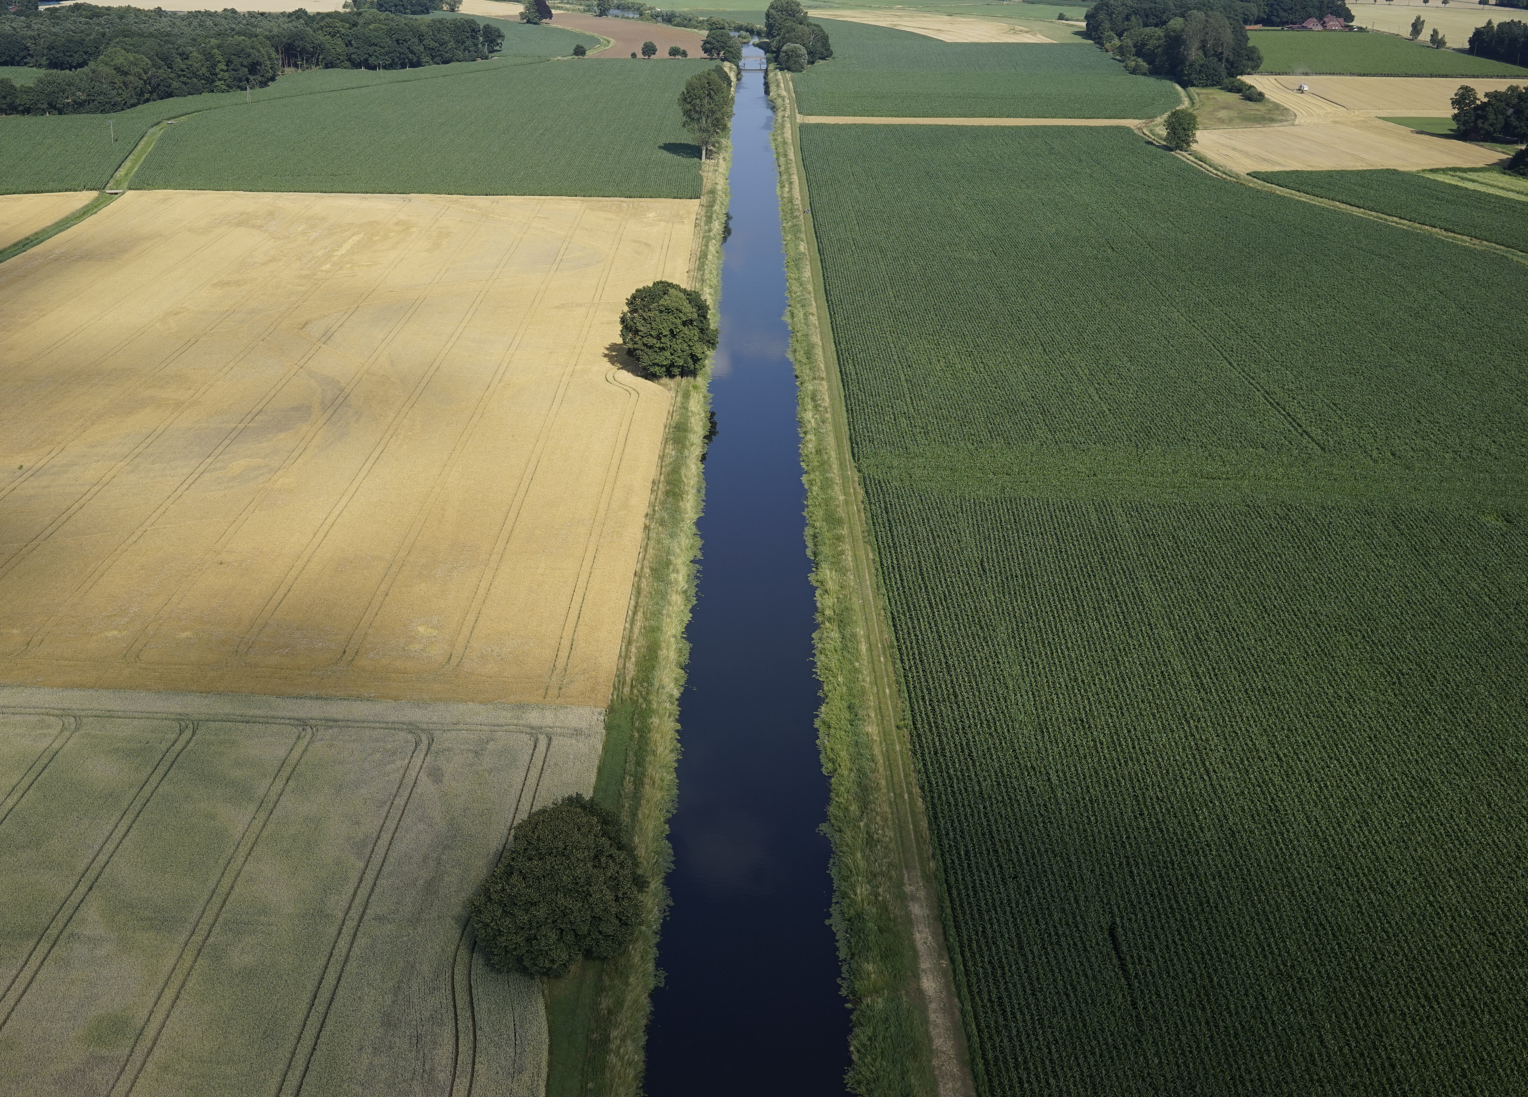
Umsetzung der EG-Wasserrahmenrichtlinie
Ems Monitoring
Veranlassung
Stefan Sibilski 26.04.2017

Slide 2
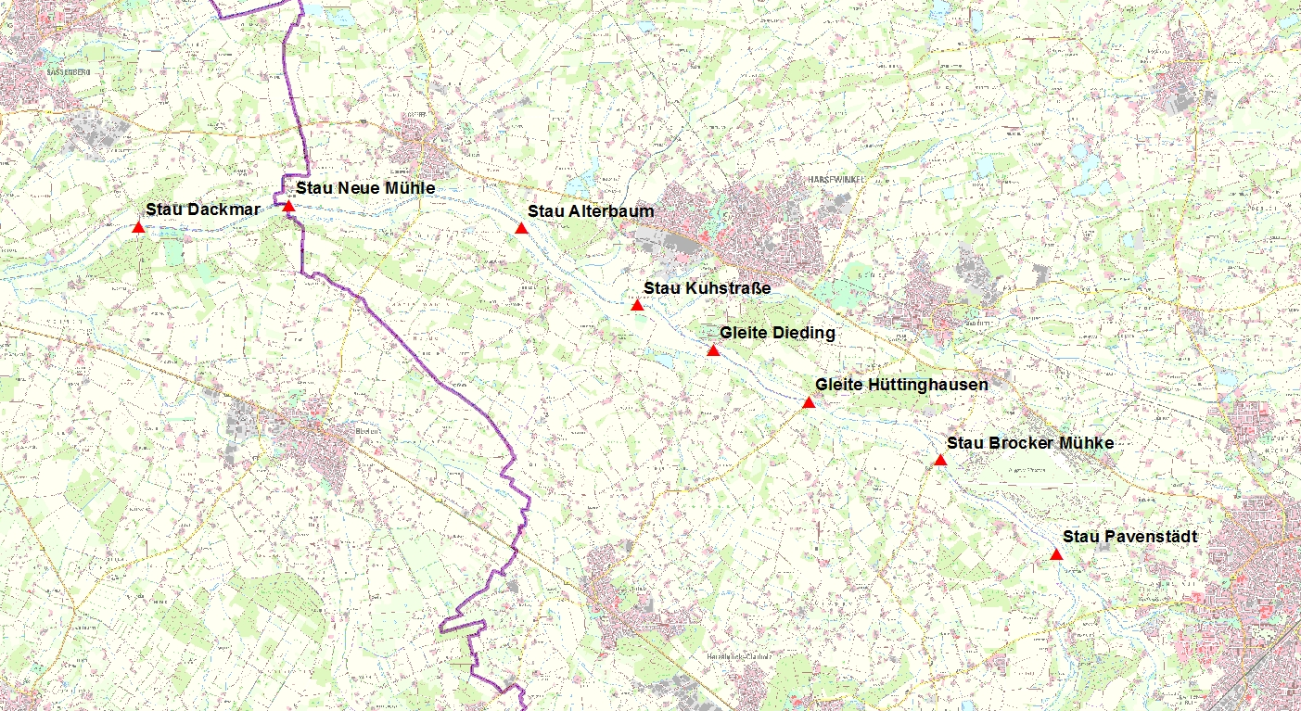
Umsetzung der EG-Wasserrahmenrichtlinie
Ems Monitoring
Veranlassung
Abteilung Tiefbau, Sachgebiet 4.4.2
Kultur- und Wasserbau
Stefan Sibilski 26.04.2017

Slide 3
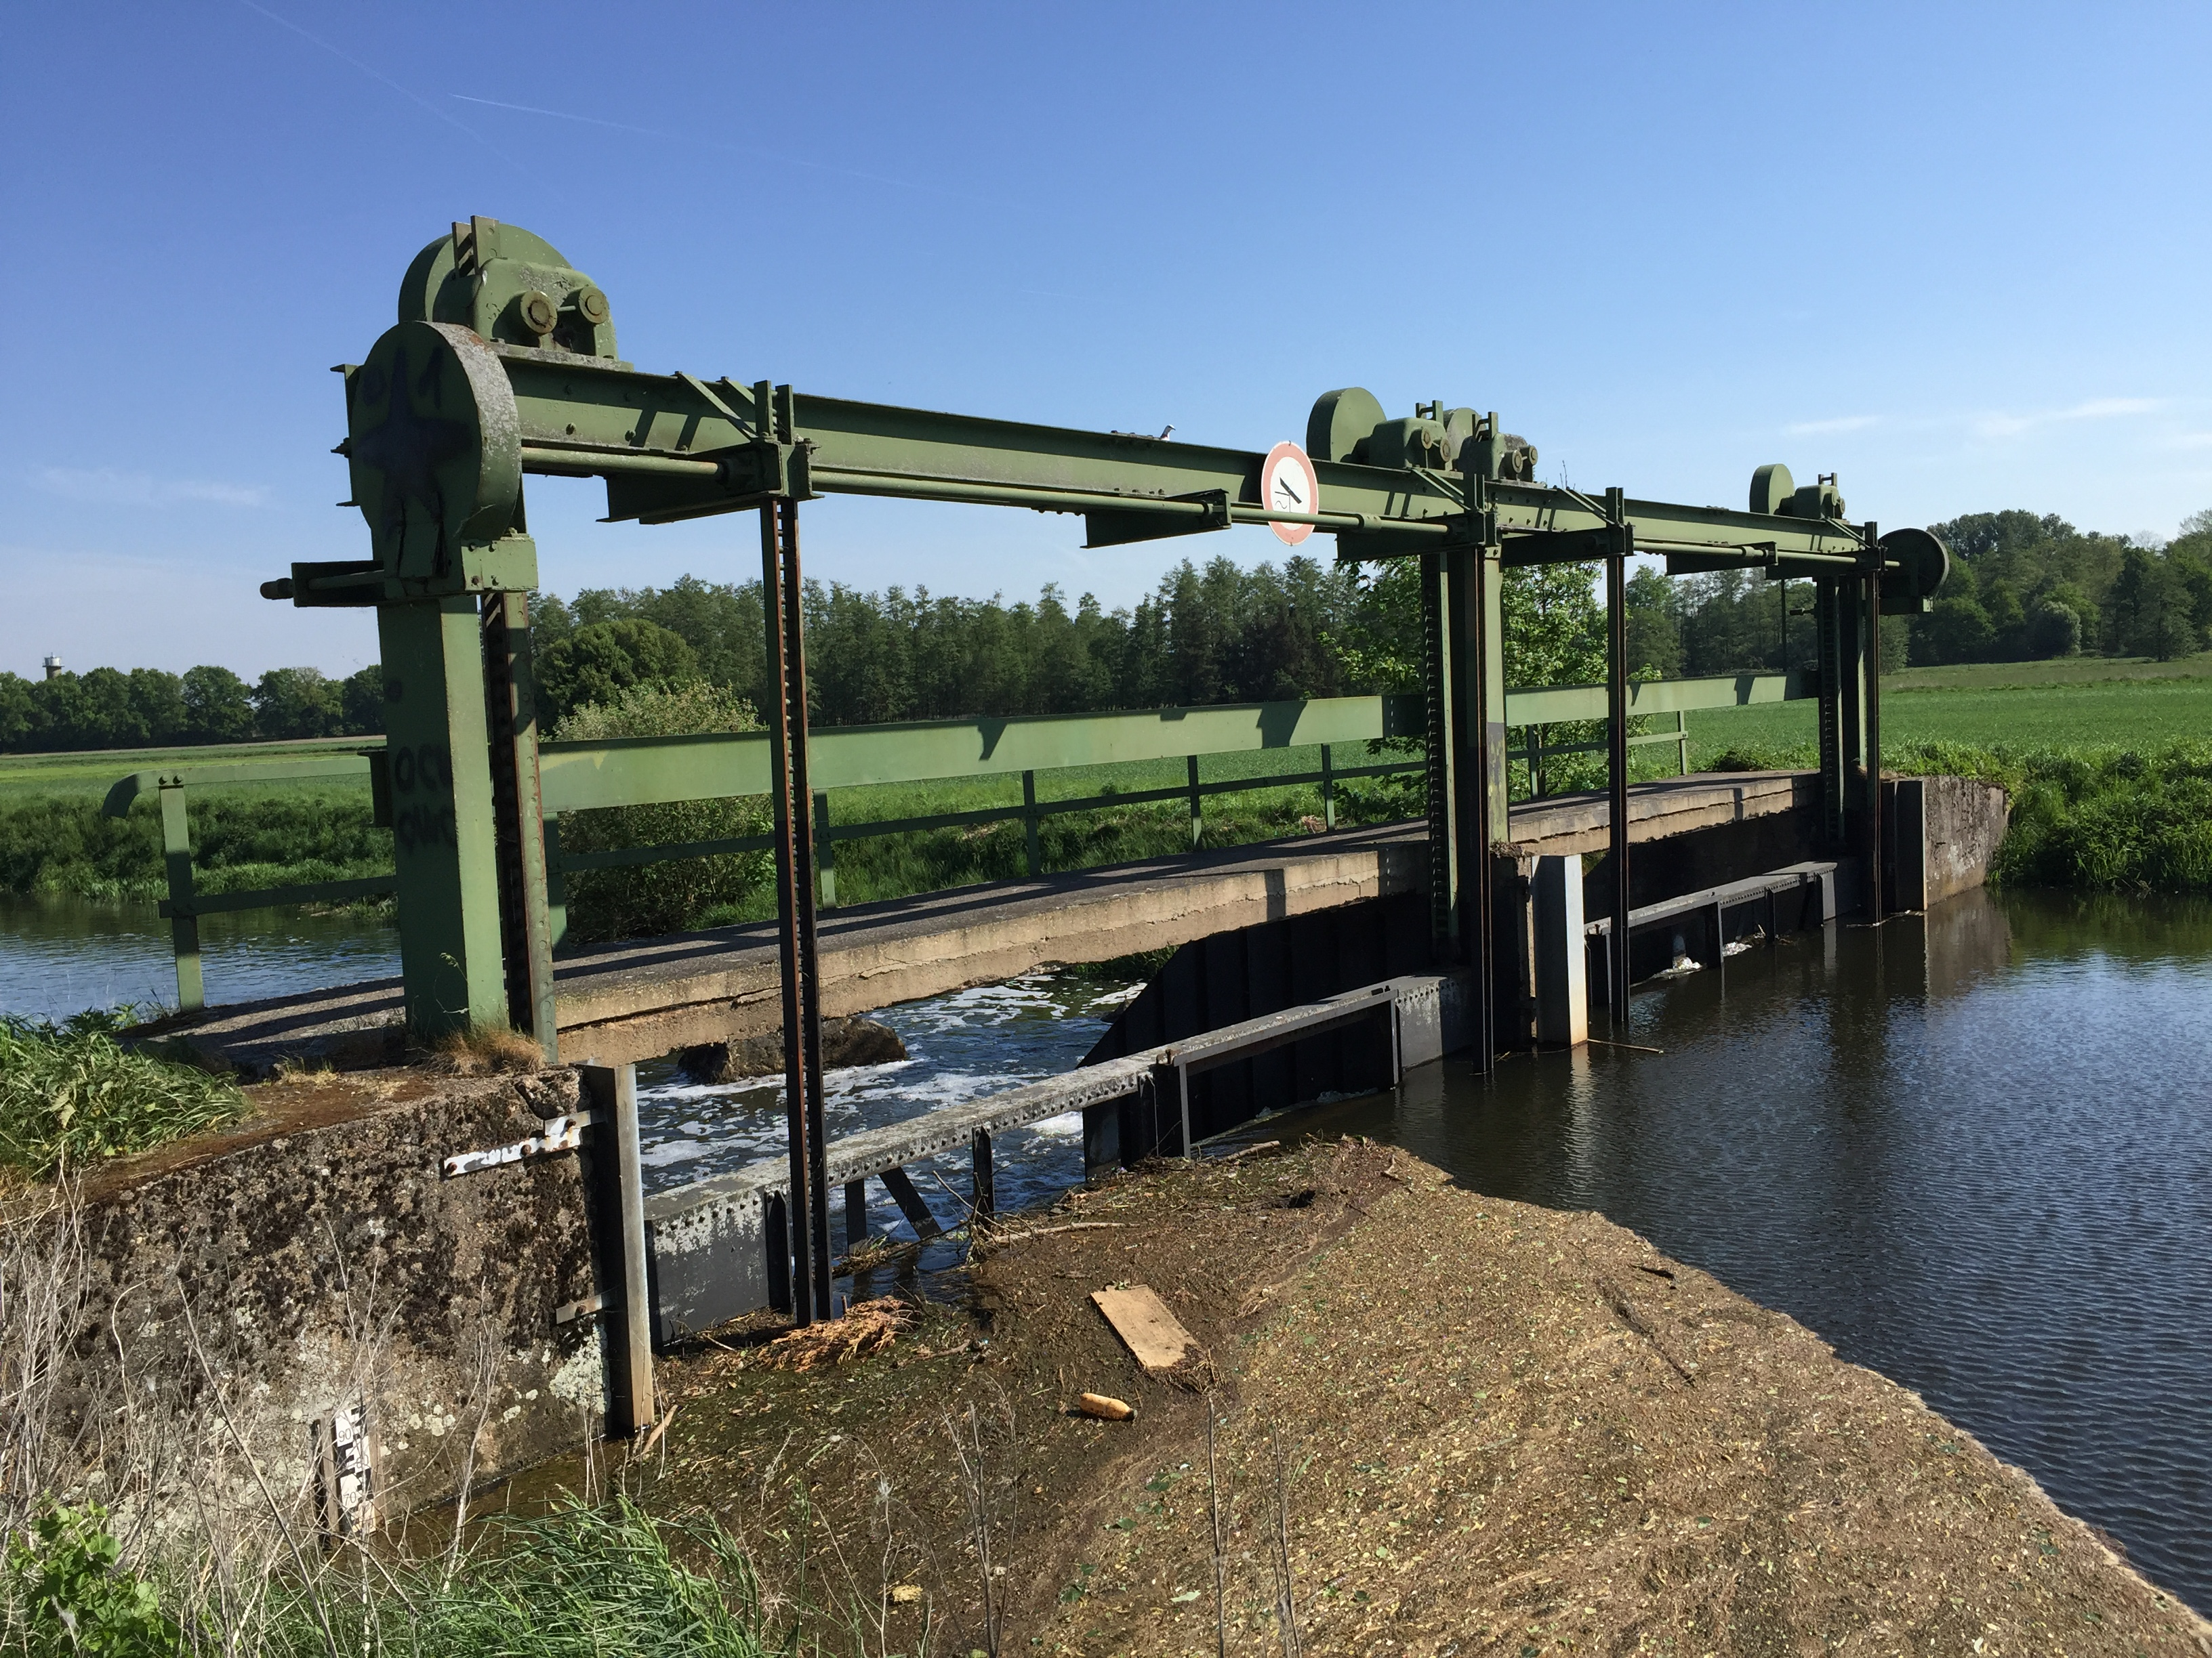
Ems Monitoring
Veranlassung
Ems zwischen Warendorf und Rheda-WD
staugeregelt mit Sommer- u. Winterstau
Mit den Kulturstauen sollten die durch Begradigung entstandenen Gefälleänderungen aufgefangen sowie das Flößen von angrenzenden Fettweiden ermöglicht werden.
Entfall Flößen
Sommerstau => Sicherstellung des Grundwasserstandes
(Pflanzenversorgung)
Winterstau => Vernässung der Flächen verhindern
(Bewirtschaftung)
Stefan Sibilski 26.04.2017
Notes:
Seit Entfall des Flößens, dient der Sommerstau zur Sicherstellung des mit dem Emswasserspiegel korrespondierenden Grundwasserstandes (Pflanzenversorgung).
Der Winterstau (Absenkung des GW-Standes) soll die Vernässung der landwirtschaftlichen Flächen verhindern und ermöglicht die Befahrbarkeit.

Slide 4
Ems Monitoring
Veranlassung
EG-WRRL => die Herstellung der Durchwanderbarkeit
bei Stauanlagen wird zur Pflicht
  Das ‚einfache‘ Entfernen der Ems-Staue ist aus wasserbaulichen
Gründen nicht möglich
Die Jahrzehnte währende Gewohnheit, die Kulturstaue zu regulieren, wird sich nicht so leicht ändern lassen
2010 WAF und GT entscheiden sich für ein Monitoring
Ziel:
Datengrundlage für Planung der Durchwanderbarkeit
Stefan Sibilski 26.04.2017
Notes:
Um über die Auswirkungen der Stauregulierung genauere Kenntnisse
zu erlangen, entschieden sich 2010 die Kreise WAF und GT ein gemeinsames, mehrjähriges Monitoring durchzuführen.
Erste Gespräche gab es bereits 2008
Die so gewonnenen Daten sollten eine verlässliche Grundlage für die Planungen zur erforderlichen Herstellung der Durchwanderbarkeit liefern.

Slide 5
Ems Monitoring
Veranlassung
  Kommission
  Auftragsvergabe / Beginn Projekt „Monitoring“ am 19.12.2011
  27.05.2013 wurde eine projektbegleitende Kommission angeregt
06.02.2014 wurde die Kommission gebildet
    UWB GT
    UWB WAF
    Landwirtschaft
    Wasserversorgung
    Ing.-Büro Sönnichsen & Partner
11.03.2014 Unterzeichnung der Vereinbarung zur Unterstützung der…
„Prüfung der möglichen Auswirkungen einer veränderten Wasserspiegellage an der Ems“
UWB Kreis GT UWB Kreis WAF
Stadt Warendorf Stadt Sassenberg
Landw. Kreisverband GT Landw. Kreisverband WAF
Landwirtschaftskammer KS GT Landwirtschaftskammer KS WAF
Stefan Sibilski 26.04.2017

Slide 6
Ems Monitoring
Veranlassung
Rechtliche Situation
  ‚Alte‘ Wasserrechtliche Erlaubnisse liefen am 31.05.2011 aus
‚Neue‘ wasserrechtliche Erlaubnisse, befristet bis 31.01.2017
Derzeit werden nochmals befristete Erlaubnisse beantragt
Das betrifft die Stauanlagen
  Brocker Mühle, Herzebrock
  Kuhstraße, Harsewinkel
  Alterbaum, Harsewinkel
  Neue Mühle, Greffen
  Pavenstädt „altes Recht“ (unbefristet)
  Hüttinghausen, Dieding, Rottmann
  => außer Betrieb; keine Erlaubnisse erforderlich
Stefan Sibilski 26.04.2017

Slide 7
Ems Monitoring
Veranlassung
Ziele des Monitorings:
Abschätzung der Auswirkungen
bei Entfall der Stauregulierung
Verlässliche Datengrundlage für
die Herstellung der Durchwanderbarkeit
Stefan Sibilski 26.04.2017

